Slide 1
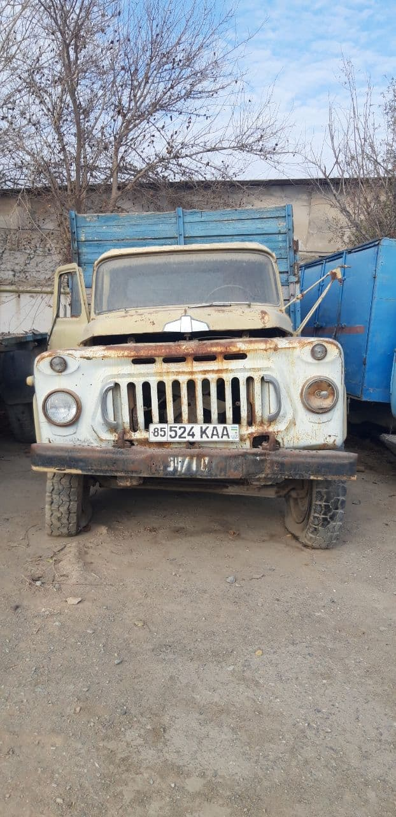
GAZ 5201 давлат рақами 85 524 КAA, кузов рақами рақамсиз, шасси рақами 0760499, двигател рақами 076233, ишлаб чиқарилган йили 1984 йил,

